Slide 1











对象 (Object)
属性、方法、键值对

Slide 2


u
理解对象的概念和定义方式
学习目标
掌握对象的读写操作
u
Learning Objectives
u
学会遍历对象
u
掌握对象的基本操作

Slide 3

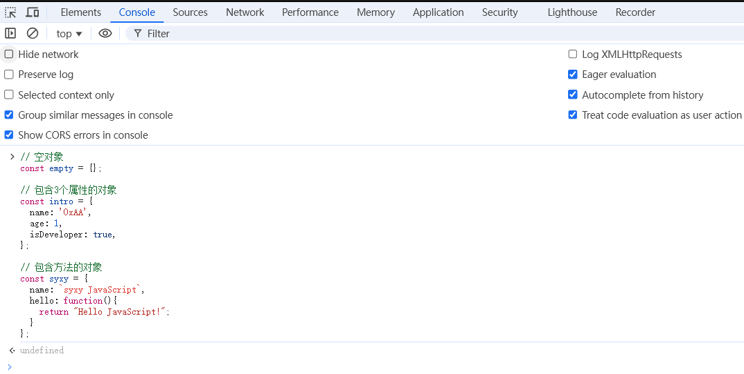
一、对象的定义
目标：掌握JS核心语法，理解异步编程，能构建交互式Web应用，搭建出一个动态网页。
什么是对象？
对象是一系列属性和方法的集合，就像现实生活中的物体一样。
例如：一辆车有颜色、排量、品牌等属性，有启动、转向、刹车等方法。
代码示例：
// 空对象
const empty = {};
// 包含3个属性的对象
const intro = {
name: '0xAA',
age: 1,
isDeveloper: true,
};
// 包含方法的对象
const syxy = {
name: `syxy JavaScript`,
hello: function(){
return "Hello JavaScript!";
}
};

Slide 4
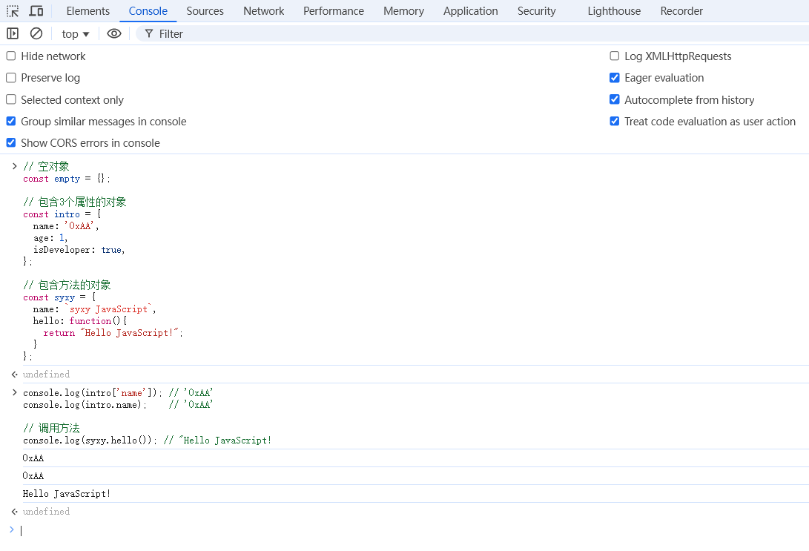
一、对象的读取操作
目标：掌握JS核心语法，理解异步编程，能构建交互式Web应用，搭建出一个动态网页。
访问对象属性的两种方式：
1. 点号语法：object.property
2. 方括号语法：object['property']
代码示例：
// 读取属性
console.log(intro['name']); // '0xAA'
console.log(intro.name); // '0xAA'
// 调用方法
console.log(syxy.hello()); // "Hello JavaScript!"
注意事项：
- 点号语法更常用，代码更简洁
- 方括号语法可以使用变量作为属性名
- 方括号内的属性名需要用引号包裹

Slide 5
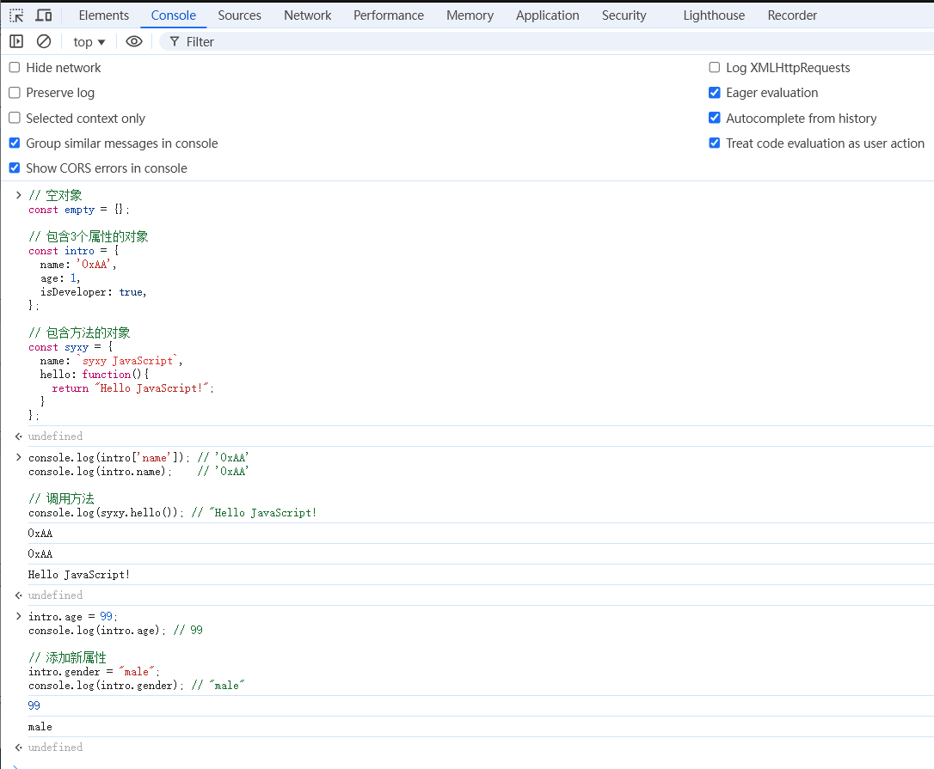
一、对象的写入操作
目标：掌握JS核心语法，理解异步编程，能构建交互式Web应用，搭建出一个动态网页。
修改对象属性
可以通过赋值运算符直接修改对象的属性值
也可以添加新的属性
代码示例：
// 修改已有属性
intro.age = 99;
console.log(intro.age); // 99
// 添加新属性
intro.gender = "male";
console.log(intro.gender); // "male"
特点：
- 对象是可变的
- 可以随时添加新属性
- 可以修改任何已有属性

Slide 6
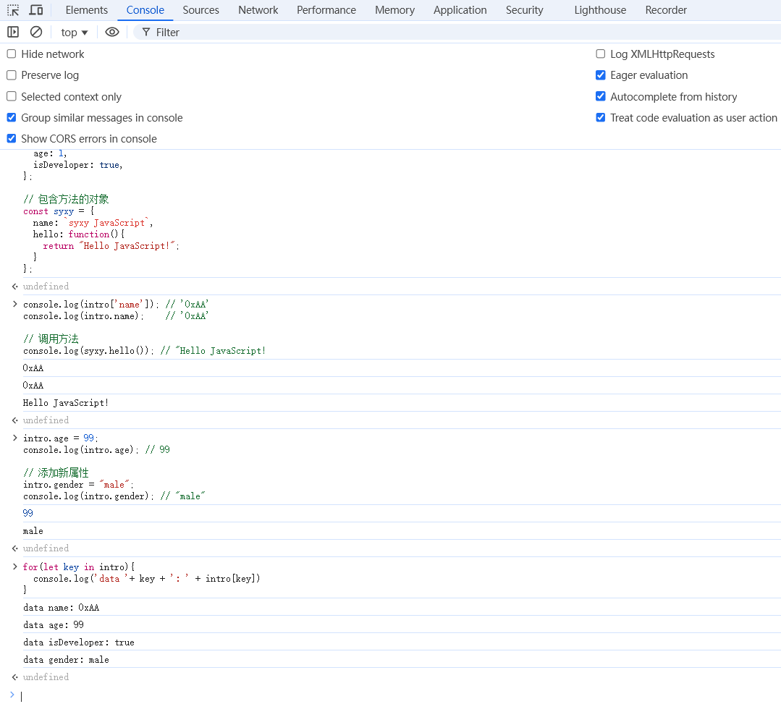
一、对象的遍历
目标：掌握JS核心语法，理解异步编程，能构建交互式Web应用，搭建出一个动态网页。
使用for-in循环遍历对象
可以遍历对象的所有可枚举属性
代码示例：
for(let key in intro){
console.log('data '+ key + ': ' + intro[key])
}
// data name: 0xAA
// data age: 99
// data isDeveloper: true
// data gender: male
补充方法：
- Object.keys()获取所有键的数组
- Object.values()获取所有值的数组

Slide 7
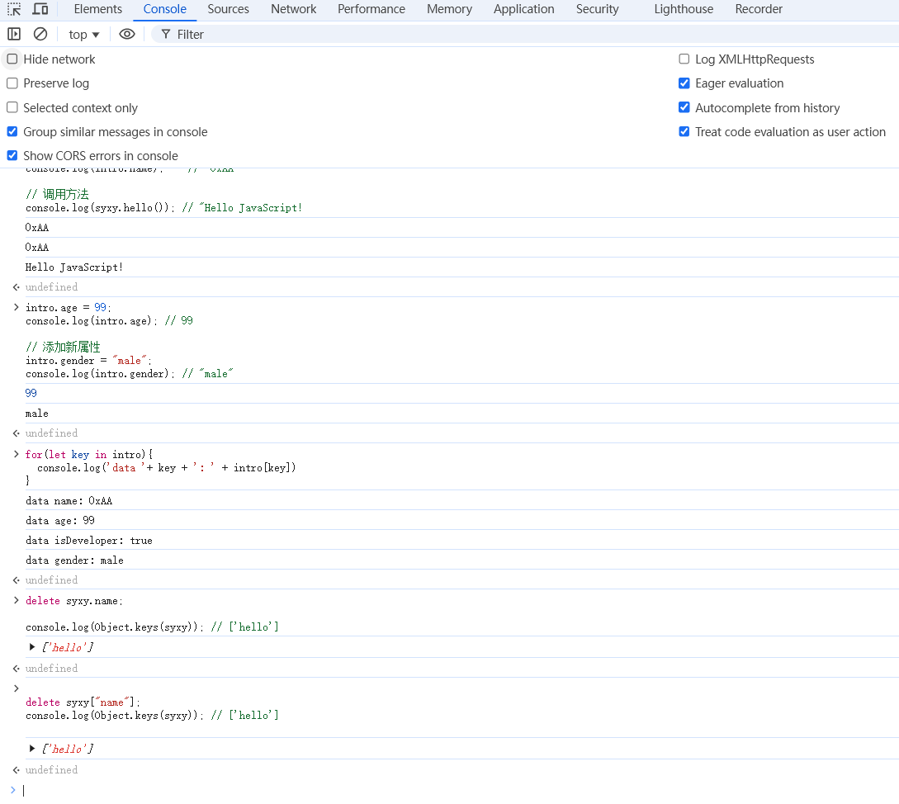
一、对象的删除操作
目标：掌握JS核心语法，理解异步编程，能构建交互式Web应用，搭建出一个动态网页。
## 使用delete关键字
可以从对象中删除指定的属性
代码示例：
delete syxy.name;
// 或
delete syxy["name"];
console.log(Object.keys(syxy)); // ['hello']
注意事项：
- delete只能删除对象自身的属性
- 删除成功返回true
- 删除不存在的属性也返回true

Slide 8
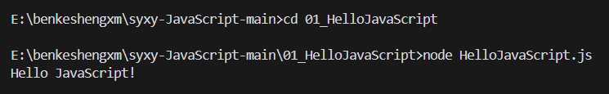
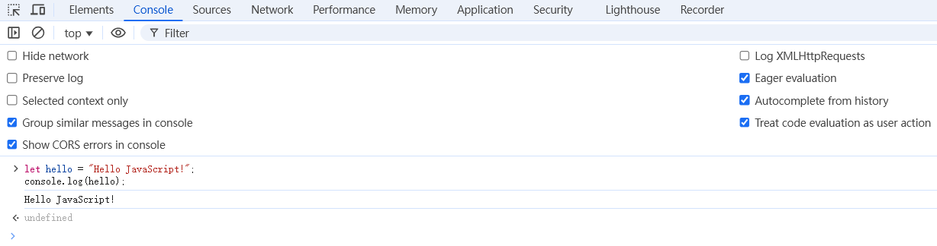
一、Hello JavaScript程序
目标：掌握JS核心语法，理解异步编程，能构建交互式Web应用，搭建出一个动态网页。
第一个程序: Hello JavaScript程序
1. 第一个程序: Hello JavaScript
代码:
let hello = "Hello JavaScript!";
console.log(hello);
2. 代码解析:
使用let定义变量
console.log输出到控制台

Slide 9
一、实战练习
目标：掌握JS核心语法，理解异步编程，能构建交互式Web应用，搭建出一个动态网页。
创建一个学生信息管理系统，要求：
1. 创建包含姓名、年龄、成绩的学生对象
2. 添加新的属性（如学号）
3. 修改学生的某个属性
4. 删除一个属性
5. 遍历打印所有学生信息
代码框架：
const student = {
name: "小明",
age: 18,
score: 90
};
// 在此编写你的代码...

Slide 10

一、总结
本章要点
u 对象的基本概念
总结
总结
u 对象的操作方法
u 对象的特点
u 最佳实践

